Slide 1
数值和函数的扩展
单击此处添加副标题
张瑾
2020/7/1

Slide 2
每日一词

Slide 3

01.
数值的扩展
02.
函数的扩展
03.
单击此处添加文本具体内容
04.
单击此处添加文本具体内容
05
单击此处添加文本具体内容
目录

Slide 4
数值的扩展
01
单击此处添加文本具体内容

Slide 5
数值的扩展
ES6 在Number对象上，新提供了Number.isFinite()和Number.isNaN()两个方法。
Number.isFinite()用来检查一个数值是否为有限的（finite），即不是Infinity。
Number.isFinite(0.8); // true
Number.isFinite(NaN); // false
Number.isFinite(Infinity); // false
如果参数类型不是数值，Number.isFinite一律返回false

Slide 6
数值的扩展
Number.isNaN()用来检查一个值是否为NaN。
Number.isNaN(NaN) // true
Number.isNaN(15) // false
其实是es6把这两个全局的方法移植到了数字对象上了。
它们与传统的全局方法isFinite()和isNaN()的区别在于，传统方法先调用Number()将非数值的值转为数值，再进行判断，而这两个新方法只对数值有效，Number.isFinite()对于非数值一律返回false, Number.isNaN()只有对于NaN才返回true，非NaN一律返回false。

Slide 7

数值的扩展
Number.isInteger()用来判断一个数值是否为整数。
但是25.0和25都被视为是整数。另外，如果参数不是数字类型，一律返回false
Number.isInteger('15') // false

Slide 8
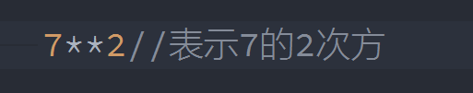


数值的扩展
es7中新增了指数运算符（**）
Math对象新增的方法 cbrt()求立方根
当然Math对象上早就有求平方根sqrt()
当然Math对象上还有求正弦值Math.sin()求余弦Math.cos()，正切Math.tan()

Slide 9
函数的扩展
02
单击此处添加文本具体内容

Slide 10
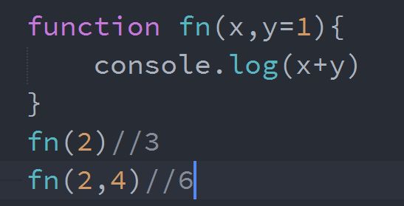
函数的扩展
ES6 允许为函数的参数设置默认值，即直接写在参数定义的后面。和解构赋值类似。

Slide 11
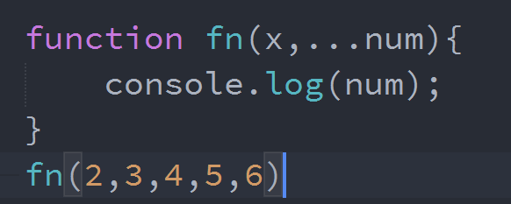
函数的扩展
rest参数
rest参数写法：...变量名 rest参数本身是一个数组，可以遍历，并且必须当做最后一个参数。
与arguments的区别，arguments是伪数组，rest是真正的数组，可使用数组的方法

Slide 12
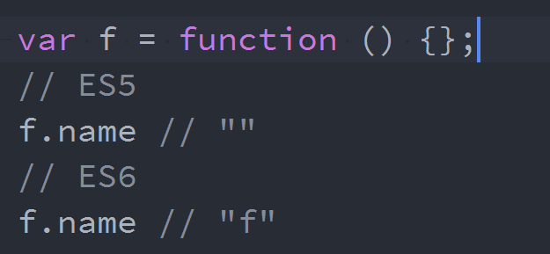
函数的扩展
name属性：
函数的name属性其实早就被支持了，只是在es6才被写入标准。
函数的name属性返回这个函数的函数名。
es5中如果把一个匿名函数赋值给一个变量，则name属性返回undefined，es6则返回这个函数的名字。

Slide 13
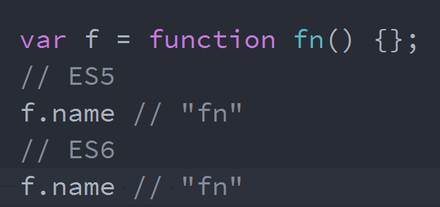
函数的扩展
如果是一个具名函数赋值给一个变量，用name属性返回的是这个具名函数的名字

Slide 14
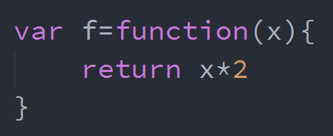

函数的扩展
重点来了：箭头函数
ES6 允许使用“箭头”（=>）定义函数。
箭头前面的值是参数，如果没有参数或有多个参数，要写括号；箭头后面的值是return返回值，如果只有一句返回值则可以不写大括号。

Slide 15
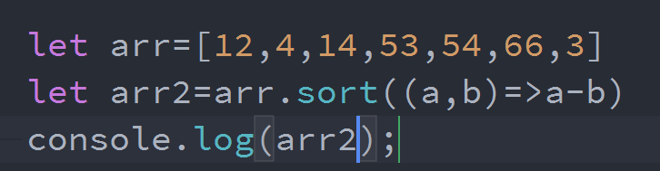
函数的扩展
由于大括号被解释为代码块，所以如果箭头函数直接返回一个对象，必须在对象外面加上括号，否则会失效。
tips：回调函数：一个函数被作为参数传递给另一个函数
箭头函数可以简化回调函数。

Slide 16
函数的扩展
箭头函数有几个使用注意点。
（1）函数体内的this对象，就是定义时所在的对象，而不是使用时所在的对象，所以在事件函数中不要用箭头函数。
（2）不可以当作构造函数，也就是说，不可以使用new命令，否则会抛出一个错误。
（3）不可以使用arguments对象，该对象在函数体内不存在。如果要用，可以用 rest 参数代替。

Slide 17
单击此处添加标题
03
单击此处添加文本具体内容

Slide 19
单击此处添加标题
04
单击此处添加文本具体内容

Slide 20
单击此处添加文本具体内容，简明扼要的阐述您的观点。根据需要可酌情增减文字，以便观者准确的理解您传达的思想。

Slide 21
单击此处添加标题
05
单击此处添加文本具体内容

Slide 22
单击此处添加文本具体内容，简明扼要的阐述您的观点。根据需要可酌情增减文字，以便观者准确的理解您传达的思想。

Slide 23
总结
06
单击此处添加文本具体内容

Slide 24
总结
单击此处添加文本具体内容，简明扼要的阐述您的观点。根据需要可酌情增减文字，以便观者准确的理解您传达的思想。

Slide 25
作业
1.

Slide 26
Thanks

